Slide 1


Báo cáo đồ án tốt nghiệp
Ứng dụng chia sẻ
không gian cá nhân
Sinh viên thực hiện Nguyễn Minh Anh
Phạm Ngọc Mạnh
Mentor Vũ Duy Khánh
Nguyễn Xuân Quỳnh
Tạ Huy Triệu

Slide 2

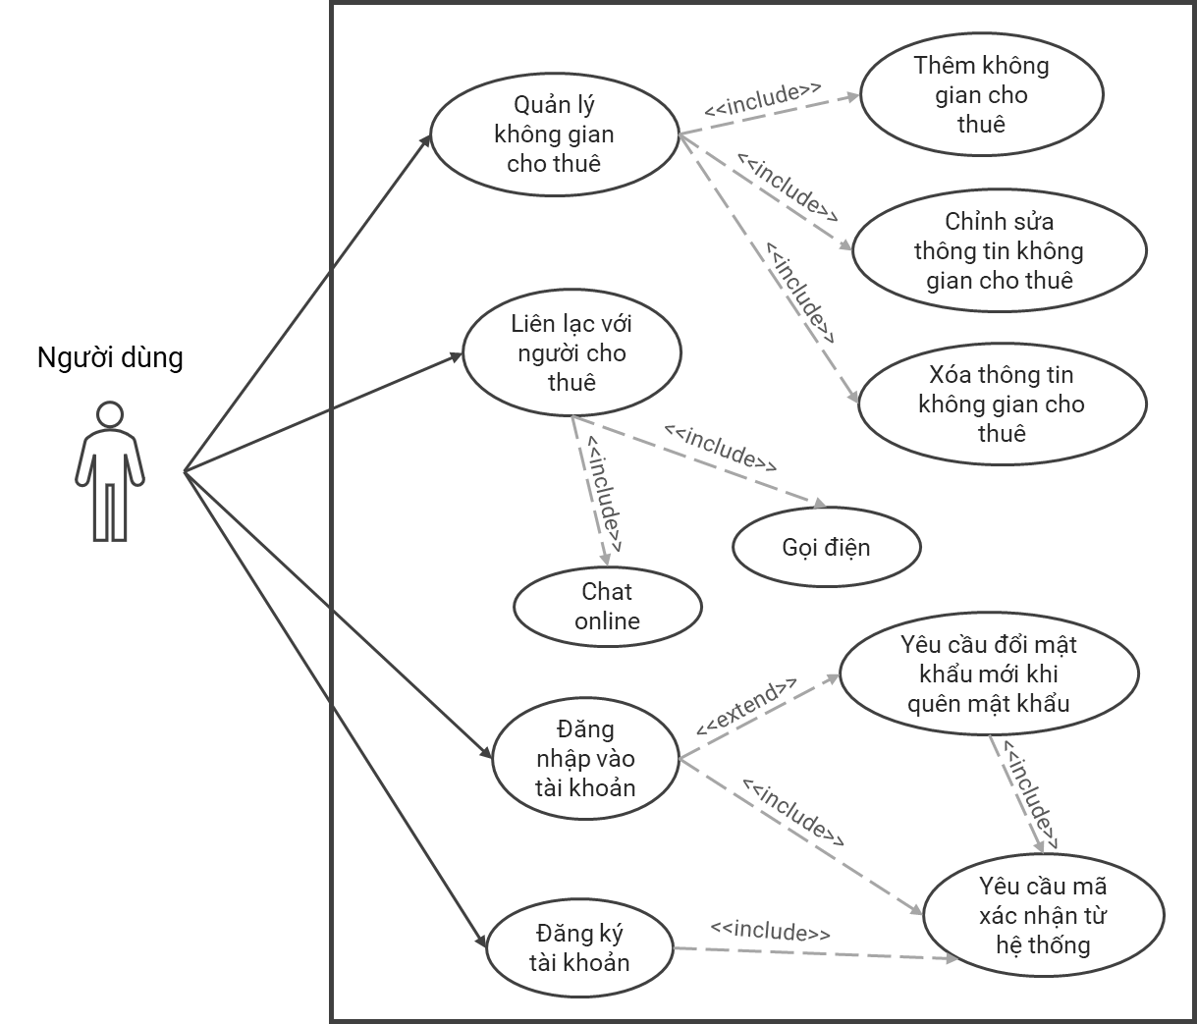
Thêm không gian cho thuê
Quản lý không gian cho thuê
<<include>>
<<include>>
Chỉnh sửa thông tin không gian cho thuê
Liên lạc với người cho thuê
<<include>>
Người dùng
Xóa thông tin không gian cho thuê
Use case
<<include>>
<<include>>
<<include>>
Biểu đồ use case m
Gửi
e-mail
Gọi điện
Chat online
Yêu cầu đổi mật khẩu mới khi quên mật khẩu
Đăng nhập vào tài khoản
<<extend>>
<<include>>
<<include>>
Yêu cầu mã xác nhận từ hệ thống
Đăng ký tài khoản
<<include>>

Slide 3

Giới thiệu về ứng dụng House
House là một ứng dụng giúp người dùng dễ dàng tìm được ngôi nhà thuê phù hợp với nhu cầu của bản thân
Sự đơn giản của ứng dụng đem lại những trải nghiệm tốt nhất cho người dùng.

Slide 4

Phân tích thiết kế hệ thống
Trong phần này chúng em sẽ trình bày về việc phân tích thiết kế hệ thống của ứng dụng House

Slide 5
Mô hình phân rã chức năng (BFD)
CHIA SẺ KHÔNG GIAN CÁ NHÂN
QUẢN LÝ TÀI KHOẢN
QUẢN LÝ KHÔNG GIAN
THUÊ KHÔNG GIAN
Đăng ký tài khoản
Đăng tin cho thuê không gian
Tìm kiếm không gian
Đăng nhập
Sửa thông tin về
không gian cho thuê
Hiển thị không gian theo phân loại của người dùng
Lấy lại mật khẩu
Xóa tin về không gian cho thuê
Hiển thị thông tin của một không gian cụ thể
Cập nhật thay đổi của người dùng về thông tin tài khoản
Cập nhật thay đổi của người dùng về thông tin không gian
Lưu không gian yêu thích

Slide 6
Mô hình thực thể liên kết (ERD)
Thực thể người dùng
NguoiDung
ID_NguoiDung
Email
TenNguoiDung
SDT

Slide 7
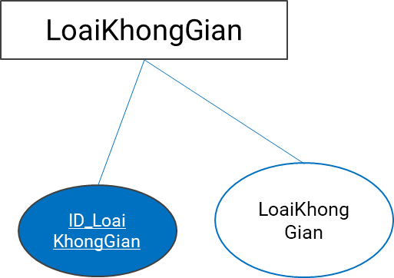
Mô hình thực thể liên kết (ERD)
Thực thể Loại không gian

Slide 8
Mô hình thực thể liên kết (ERD)
Thực thể Không gian
DiaChi
Quan
Phuong
ThanhPho
KhongGian
MoTa
SoPhongNgu
Anh
HuongCua
ID_KhongGian
SoPhongVeSinh
Gia
Nuoc
DienTich
Gia
Gia
Dien

Slide 9
Mô hình thực thể liên kết (ERD)
ID_NguoiDung
1
LoaiKhongGian
NguoiDung
N
N
TenNguoiDung
SDT
Email
LoaiKhongGian
ID_Loai KhongGian
MatKhau
Quan
Phuong
La
DiaChi
ThanhPho
So Huu
Yeu
Thich
N
KhongGian
N
ThongTinPhapLy
N
SoPhongNgu
MoTa
Anh
DienTich
ID_KhongGian
Gia
HuongCua
SoPhongVeSinh

Slide 10

Giao diện người dùng
và các chức năng chính
Trong phần này chúng em sẽ trình bày về giao diện và chức năng của ứng dụng House

Slide 11
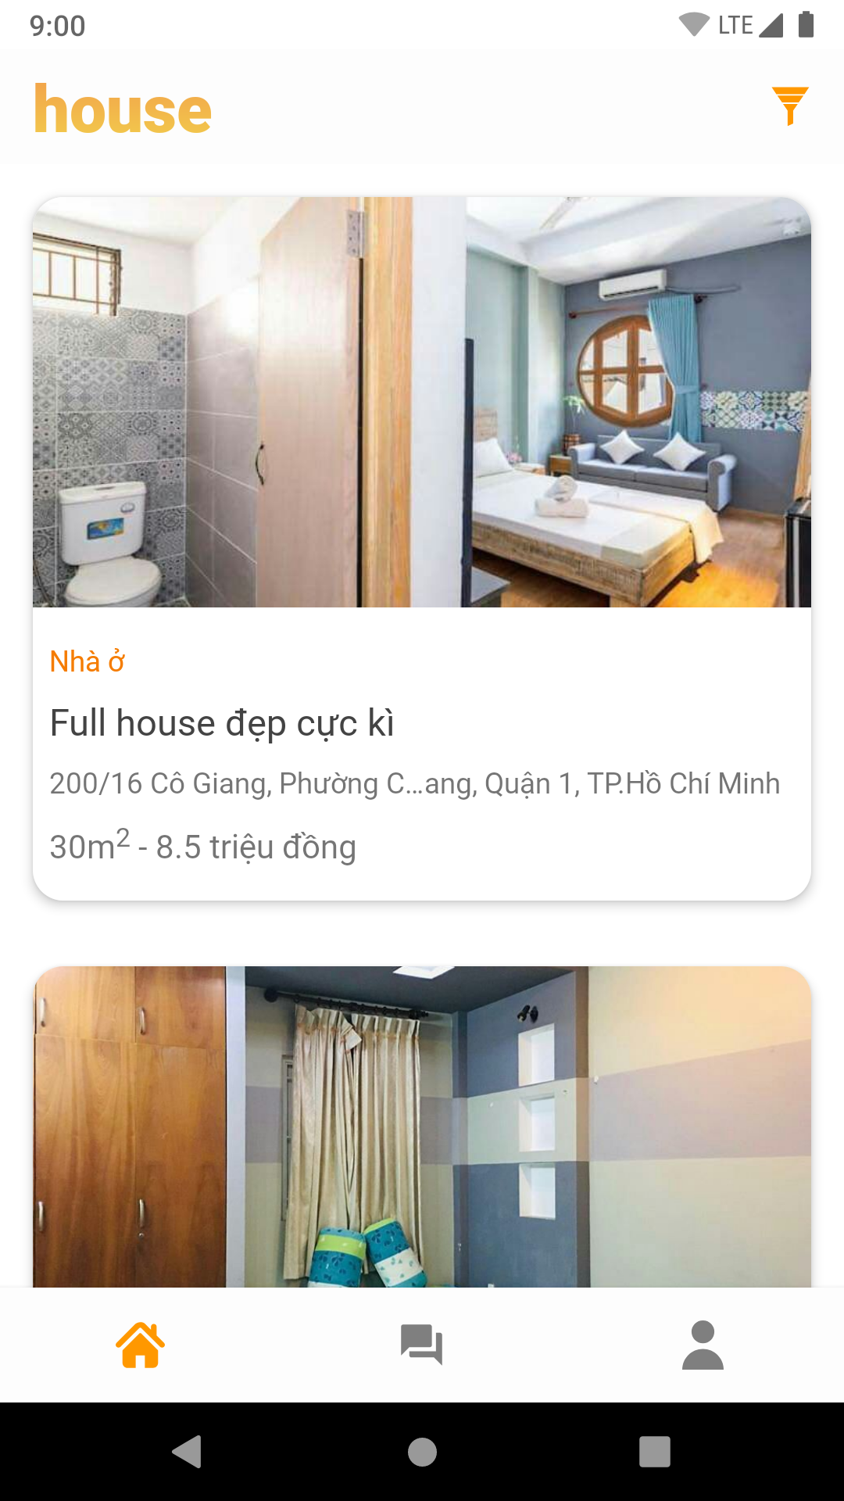
Màn hình chính
Giao diện màn hình chính có thiết kế gọn gàng, với lượng thông tin ngắn gọn, vừa đủ đem đến những dữ kiện cần thiết cho người dùng tham khảo

Slide 12
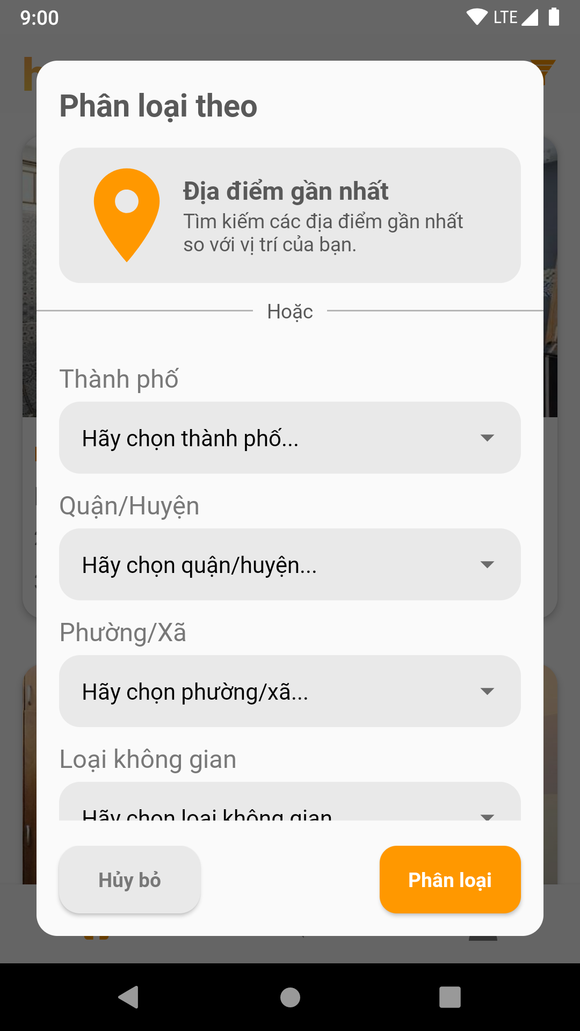
Phân loại và tìm kiếm
Người dùng có thể phân loại các tin đăng dựa trên các tiêu chí như: phân loại theo thành phố, quận, huyện, giá tiền, diện tích,…

Slide 13
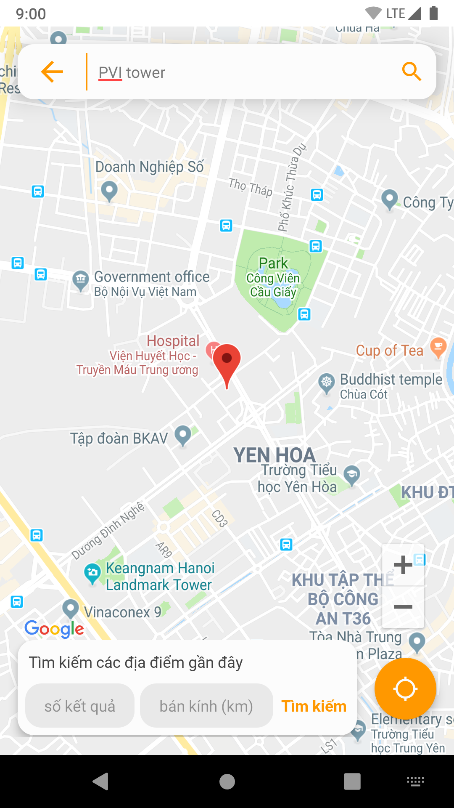
Phân loại và tìm kiếm
Bên cạnh đó, người dùng có thể tìm kiếm theo định vị, tìm kiếm các điểm gần nhất xung quanh điểm đã được định vị trước

Slide 14
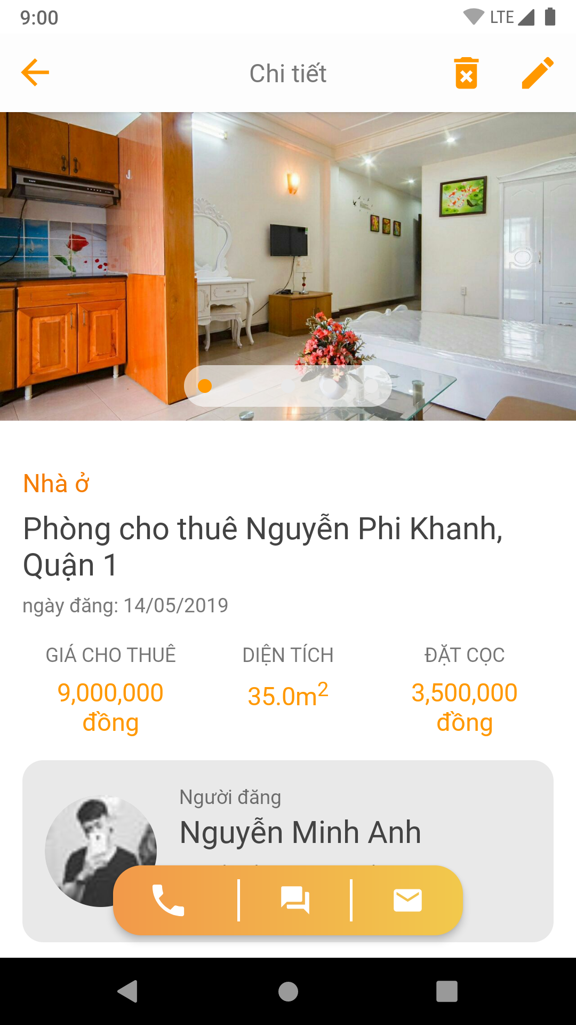
Màn hình chi tiết
Màn hình chi tiết giúp người dùng nắm được những thông tin chi tiết hơn của một tin đăng.

Slide 15
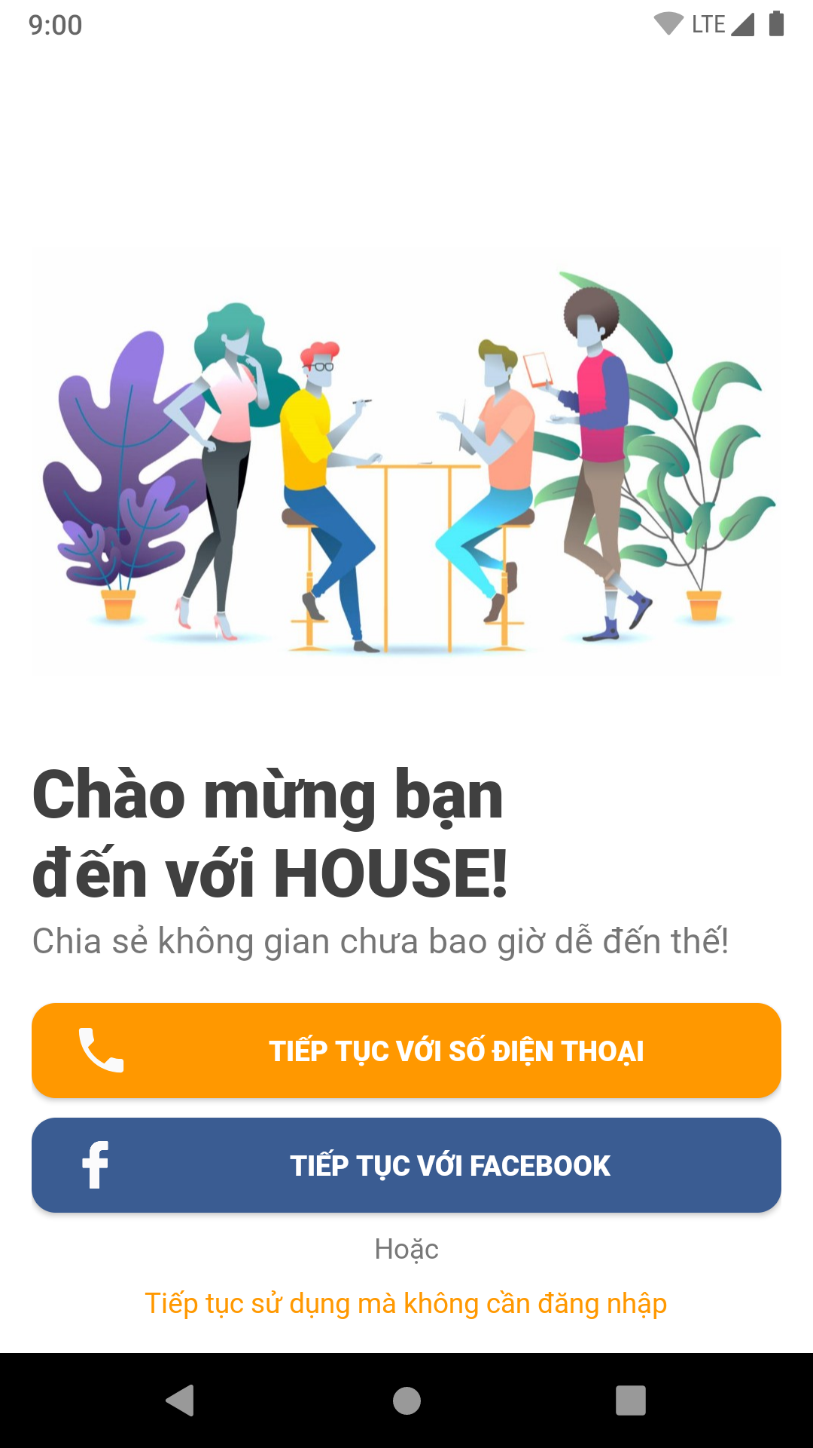
Đăng nhập
Người dùng có thể đăng nhập qua 2 cách: sử dụng số điện thoại hoặc sử dụng tài khoản facebook để đăng nhập.
Tuy vậy việc đăng ký/đăng nhập là không bắt buộc, người dùng có thể thoải mái xem những tin đăng mà không phải đăng ký tài khoản

Slide 16
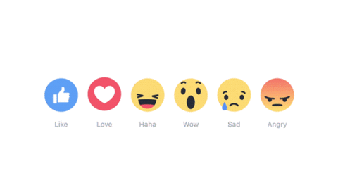
Đăng nhập với Facebook
Người dùng hoàn toàn có thể sử dụng tài khoản Facebook của mình để đăng nhập vào ứng dụng một cách dễ dàng

Slide 17
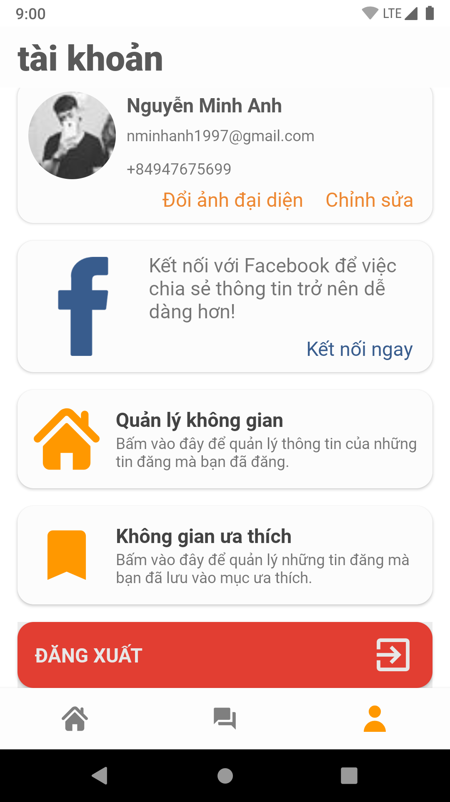
Quản lý tài khoản
Giao diện quản lý tài khoản của người dùng

Slide 18
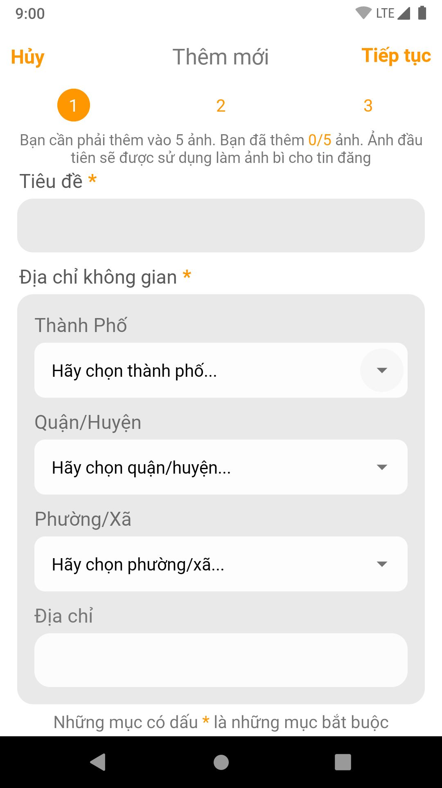
Đăng tin cho thuê
không gian
Bên cạnh việc tìm kiếm không gian cho thuê, người dùng có thể trực tiếp đăng tin cho thuê nếu có nhu cầu

Slide 19
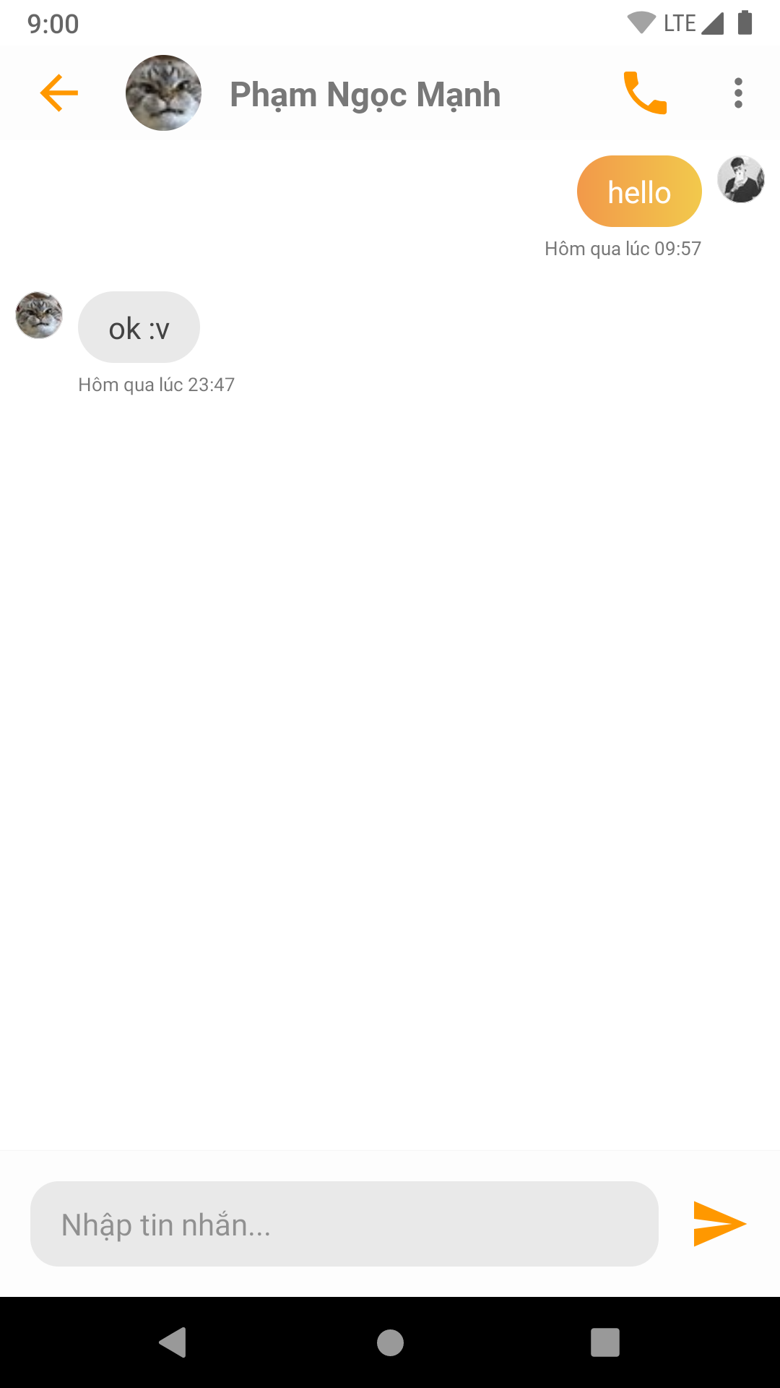
Chat online
Người dùng có thể sử dụng công cụ chat được tích hợp vào ứng dụng để có thể trao đổi với nhau

Slide 20
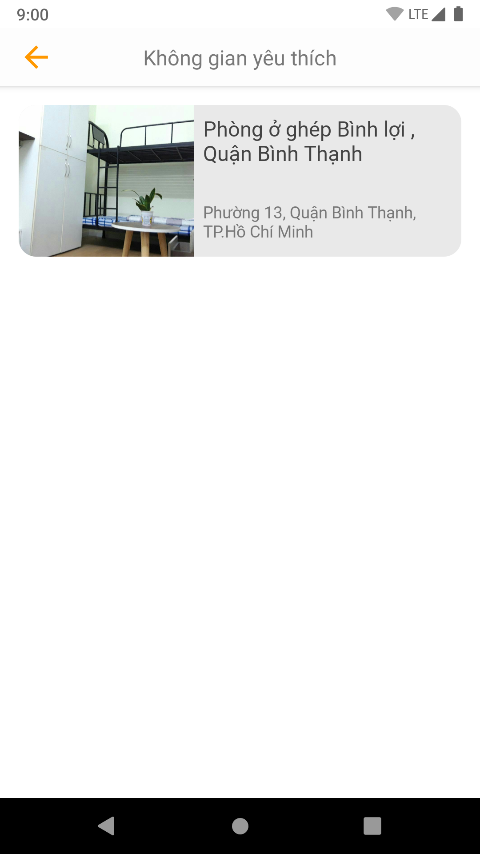
Không gian yêu thích
Người dùng có thể lưu lại những tin đăng không gian mà mình thấy yêu thích để có thể xem lại vào lần sau.

Slide 21

DEMO ỨNG DỤNG

